Slide 1
SERVICE I Giovani e la Sicurezza Stradale

Slide 2
MISSIONE
Promuovere la cultura della sicurezza stradale e ridurre, di conseguenza, il numero di morti e feriti da incidente stradale
Informare e sensibilizzare i cittadini, soprattutto i giovani, sull’importanza di modificare i propri comportamenti e le proprie abitudini quotidiane, orientandoli alla ricerca di una maggiore sicurezza per sé e per gli altri

Slide 3
QUAL È L’ANDAMENTO DEGLI INCIDENTI ITALIANI?

Slide 4
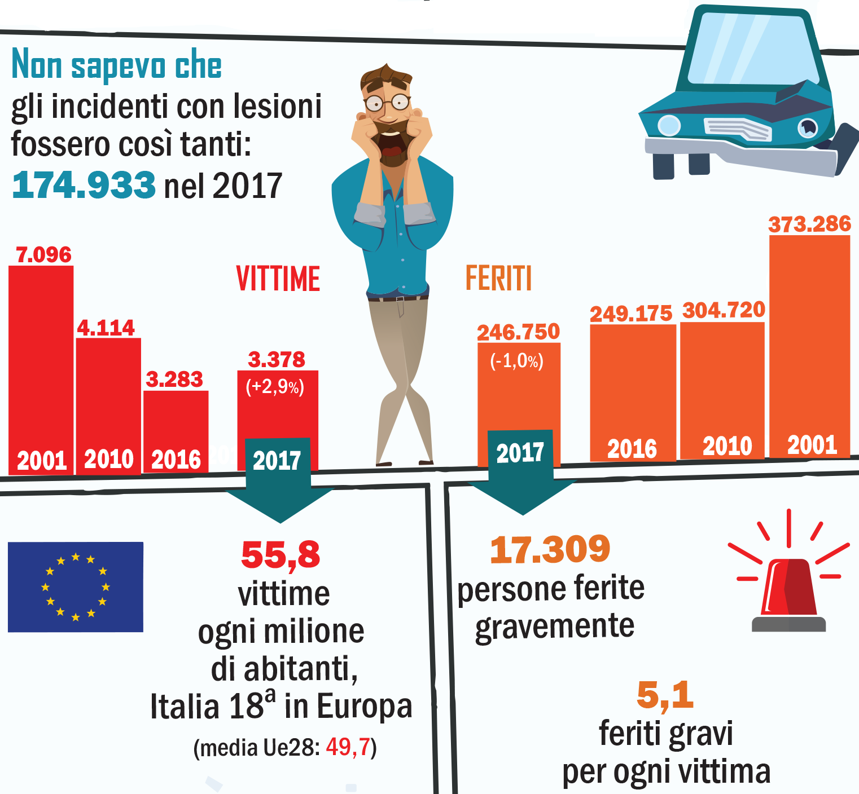

Slide 5
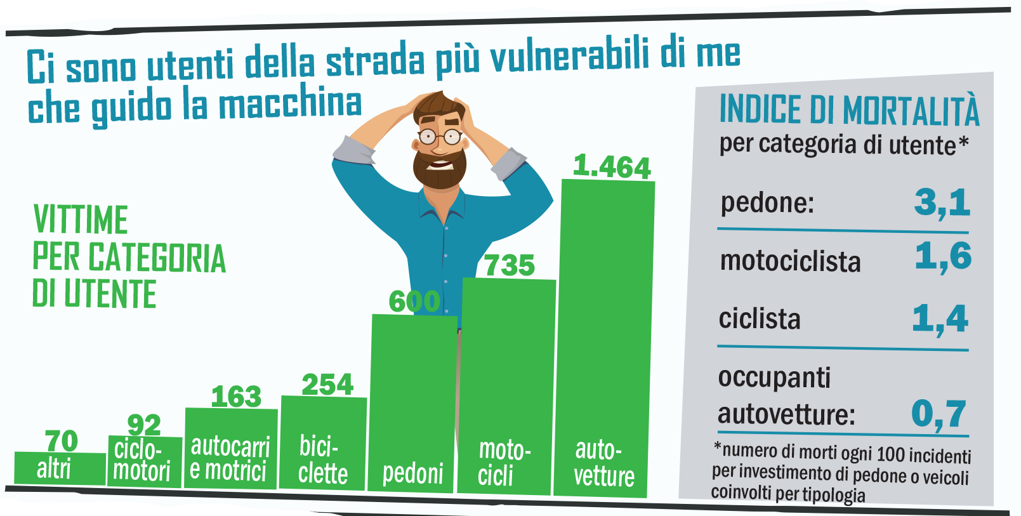

Slide 6
BREVE ANALISI
GLI INCIDENTI ED I FERITI NEI PRIMI 10 ANNI DEL MILLENNIO
SONO DIMINUITI PER POI STABILIZZARSI FINO AI GIORNI NOSTRI
IL NUMERO DEI MORTI RIMANE COSTANTE!
Nel 2017 sono stati 174.933 gli incidenti stradali con lesioni a persone,
con 3.378 vittime (morti entro 30 giorni dall’evento) e 246.750 feriti
SONO CIFRE ANCORA TROPPO ALTE!

Slide 7
CAUSE RILEVANTI INCIDENTI

Slide 8
ABBIAMO UN PROBLEMA…
È evidente dal grafico precedente che la causa principale è la…
DISTRAZIONE !
Sii sincero…
quante volte mentre guidi usi lo smartphone?

Slide 9
CELLULARE NON FA RIMA CON GUIDARE

Slide 10
È UNA QUESTIONE DI ABITUDINI
NON USARE IL CELLULARE MENTRE GUIDI…
UNA RISPOSTA PUO’ ASPETTARE, I TUOI RIFLESSI NO!
NON AVERE FRETTA DI ARRIVARE A DESTINAZIONE…
LA FRETTA PORTA SOLO
A PRENDERE DECISIONI FRETTOLOSE!
ALCOL E DROGHE NON AIUTANO
I RIFLESSI AD ESSERE PIU’ VELOCI…
NON NE ASSUMERE PREVIA GUIDA!

Slide 11
COME CI AIUTA LA TECNOLOGIA?
L’Unione Europea tiene molto alla sicurezza dei Suoi Cittadini!
I sistemi ADAS,
Advanced Driver Assistance Systems,
diventeranno obbligatori su tutti i mezzi
a partire da qualche anno
Ad esempio da anni è obbligatorio l’ABS si tutti i mezzi,
quella tecnologia che non fa sbandare l’auto
quando si trova su un fondo non omogeneo

Slide 12
Ecco alcune di queste tecnologie… https://youtu.be/ILzcjhs2fxY

Slide 13
dal DISTRETTO LEO 108 YB SICILIA GRAZIE PER AVER PARTECIPATO

Slide 14
www.distrettoleo108yb.it
@distrettoleo108yb
Distretto LEO 108 YB

Slide 15
FONTI
Una corretta informazione passa sempre per una corretta analisi ed indicazione delle fonti.
Queste slide mostrano numeri estratti dalle seguenti fonti:
COMUNICATO STAMPA ISTAT INCIDENTI STRADALI IN ITALIA
www.istat.it/it/archivio/219637
INCIDENTI STRADALI 2017 ACI ISTAT
https://www.istat.it/it/files/2018/07/Incidenti-stradali_2017.pdf
INFOGRAFICA INCIDENTI STRADALI 2017 ISTAT
https://www.istat.it/it/files//2018/07/Infografica-incidenti-stradali-2017.pdf

